Slide 1


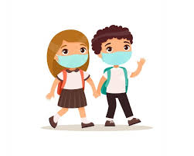

Slide 2
TABLE DE MATIERES
  Dossier 1. - Les Activités de la Routine Quotidienne.
  Dossier 2. - Le corps humain.
Dossier 3. - Les fruits et les légumes.
Dossier 4. - Le marché.
Dossier 5. - Les métiers (Les Professions).
Dossier 6. - Les mois et les saisons de l’année.
Dossier 7. - Les sept jours de la semaine.
Dossier 8. - Les Vêtements et les couleurs.
Dossier 9. - Verbes aller et venir, (les compléments de
lieu introduits par les prépositions à et de).
Dossier 10. - Verbes et conjugaisons au présent de l’indicatif.

Slide 3
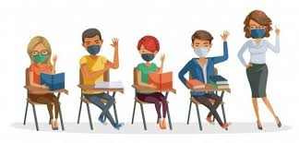
NOUS PARLONS FRANÇAIS
Ce modeste travail pour tous les
collègues, pour tous les professeurs,
partout où ils travaillent, dans l’intention
de faciliter tout petit peu leur travail en classe
dans les conditions du Covid.
Violeta
s.

Slide 4

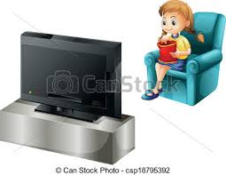
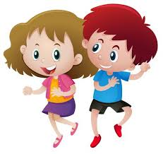
Activités de la routine quotidienne.
  OBJECTIFS
  Parler des activités de la routine quotidienne.
  Demander et dire l’heure - La montre et les aiguilles
  Réutiliser le vocabulaire déjà étudié.
  Conjuguer des verbes au présent de l’indicatif
  Transposer les phrases d’une personne à l’autre.

Slide 5
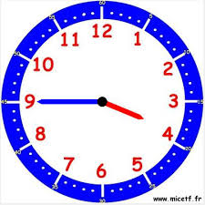
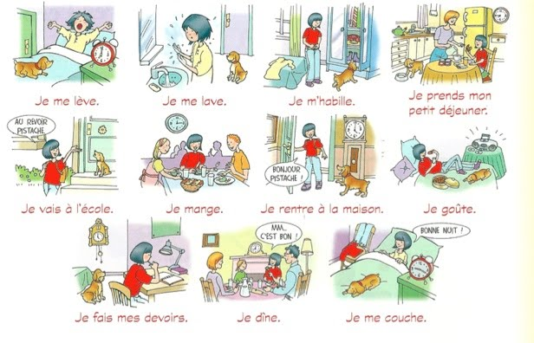
DEMANDER- DIRE L’HEURE
NOS ACTIVITES QUOTIDIENNES….
MOI, TOI, NOUS…..
9

Slide 6
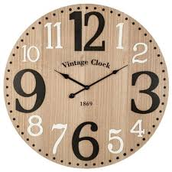
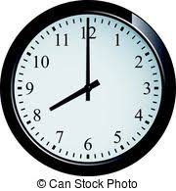
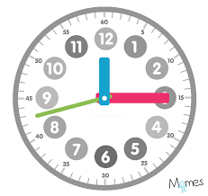
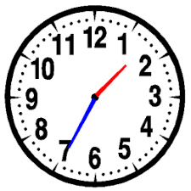
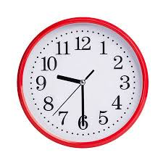
La montre a trois aiguilles: une petite aiguille pour les heures, une grande aiguille pour les minutes et
une troisième aiguilles secondes
Pour demander l’heure : Pour dire l’heure
Quelle heure est-il? Il est -> Nr heures -> Nr minutes
Il est12 heures 15 min
Il est midi et quart (1/4)
Il est 8 heures
Il est 1 heure heures 35 minutes
ou Il est deux heures moins 25’
Il est 9 heures et demie
ou Il est 9 heures trente

Slide 7
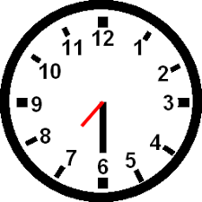
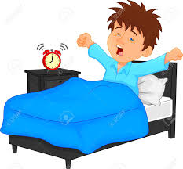
- Conjuguez le verbe se réveiller.
- Copiez les phrases complétées sur votre cahier de classe.
LE REVEIL
Il est 6 heures 30
Moi,je me réveille à 6.30 heures.
Toi, tu te … …….. .. … ……….
Lui, il se … …….. .. … ……….
Elle, elle se … …… .. … …….
Nous, nous nous .. …… .. … ………
Vous, vous vous.. …… .. … ……………
Eux,Ils se… …… .. … …………………….
Elles, elles se .. …… ………………………
Notes:
…

Slide 8
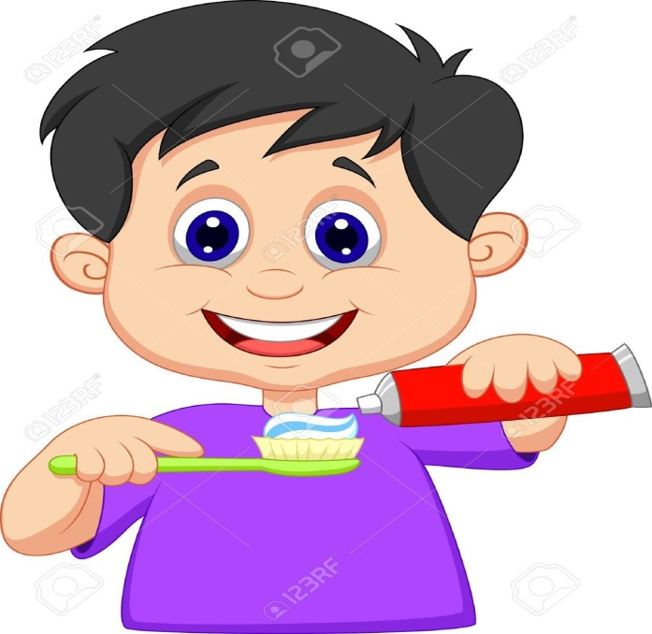
A 6.45, Moi, Je prends une douche et je me brosse les dents.
A 6.50, Toi, tu………. ………. et ………. ………. ………. ……….
A 6.30, …., il …….... ………. et ………. ………. ………. ……….
A 6.45, …. elle………. ………. et ………. ………. ………. ……….
A 6.55, ….,nous……… ………. et ………. ………. ………. ……….
A 6.45, ….,vous……… ………. et ………. ………. ………. ……….
A 6.31, …., ils………. ………. et ………. ………. ………. ……….
A 6.28, …., elles…… ………. et ………. ………. ………. ……….
LA TOILETTE
Complétez les phrases en imitant le modèle.
Ecrivez l’heure en lettres.

Slide 9
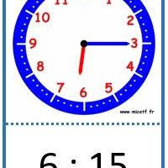
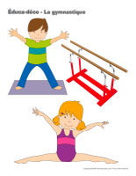
La gymnastique
Chaque matin, moi et ma sœur
nous faisons de la gymnastique.
C’est bon pour la santé.
A quelle heure font-ils la gymnastique?
(Répondez en écrivant les nombres en lettres)

Slide 10
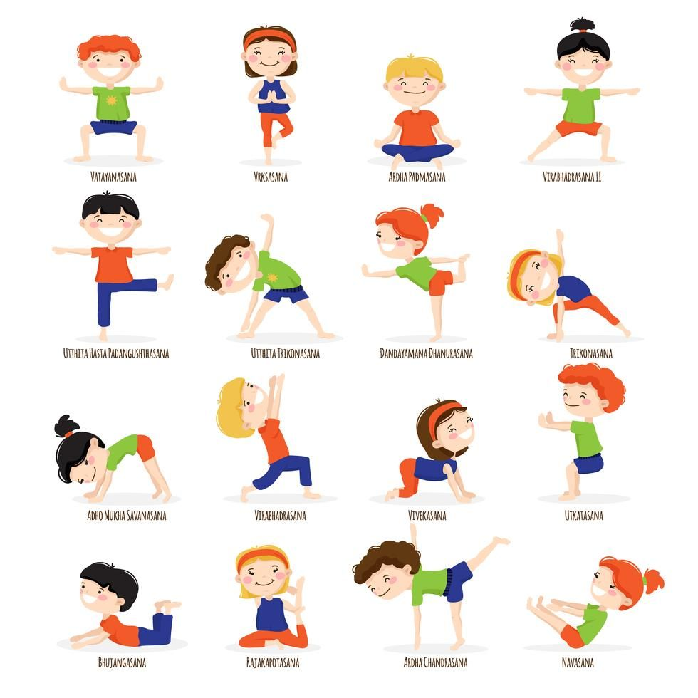
LA GYMNASTIQUE
Les exercices de gym sont bons pour toutes les
parties du corps, les membres, le ventre et le dos.
C’est super la GYM!
Notes:
J’aime bien ça

Slide 11
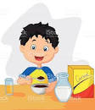

Copiez le texte en le transposant à la première personne du
pluriel.
Avant d’aller à l'école, tous les jours, à 7 heures, moi
Je prends mon petit déjeuner.
Je mange une tartine, du pain avec du beurre
et de la confiture. Je bois aussi une tasse de lait.
-------------------------------------------------------------------
-------------------------------------------------------------------
-------------------------------------------------------------------
-------------------------------------------------------------------
LE PETIT DEJEUNER
Notes:
A a l 'école

Slide 12
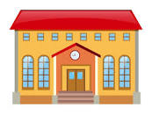
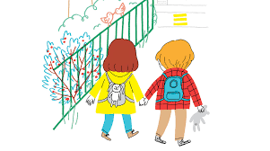
A sept heures et demie
avec ma copine, le sac sur
le dos nous sortons de la
maison pour aller à l'école
VERS L’ÉCOLE
7.h. 30’

Slide 13
A l’Ecole
Ma sœur a cours de 8 heures à 11 heures et moi,
j’ai cours de 11 heures à 13 heures.
Les séances sont plus courtes et les classes ont un
nombre limité d’élèves à cause du Covid.

Slide 14
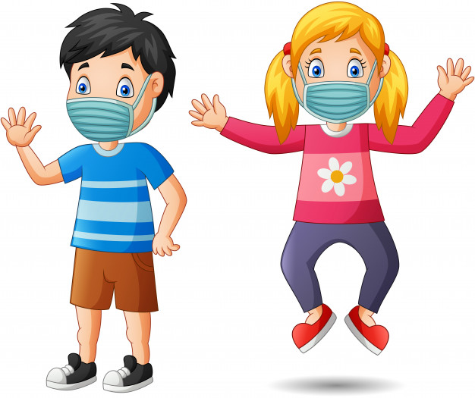
Pendant le cours
de gym nous jouons
au football, des fois
nous organisons aussi beaucoup
des jeux sportifs et
traditionnels.
C’est SUPER la classe, même quand nous
portons les masques. Il y a les copains, les
jeux, la joie, il y a tout!
A L’ÉCOLE
Notes:
c’est super ca

Slide 15
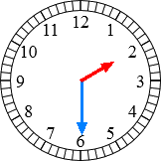

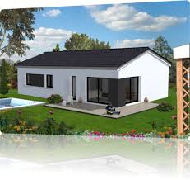
VERS LA MAISON
A une heure et demie je rentre chez moi à la maison. Pendant le chemin, avec Edlir nous préférons répéter ce que les professeurs ont expliqué en classe pendant les cours.

Slide 16
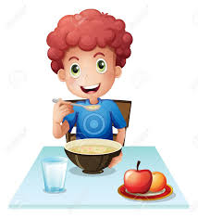
A 13 heures trente cinq,
ou 14 heures moins vingt
cinq je prends mon déjeuner. Je mange de la salade, de la soupe, de la viande et pour finir je mange un fruit ou un petit gâteau.

Slide 17
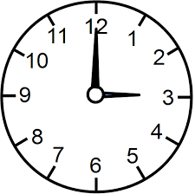
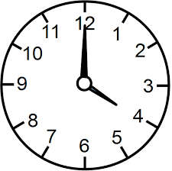
→
A LA MAISON
Après le déjeuner, je me repose de 15 heures jusqu’à 16 h. Je regarde la télé, des films documentaires historiques ou scientifiques.

Slide 18
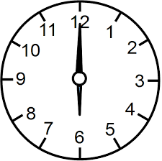
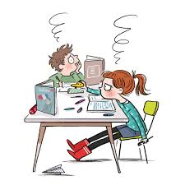
L’APRÈS –MIDI
Après le repos,
j’étudie mes leçons,
avec ma sœur nous faisons nos devoirs
et d’autres exercices supplémentaires.
- De quelle heure à quelle heure ?
- De 4 h’ jusqu’à 6 h. ou jusqu’à 6h.30
→

Slide 19
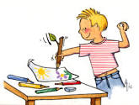
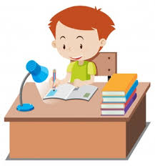
L’APRÈS –MIDI
L’après-midi, après les cours, quand je n’ai pas beaucoup de devoirs à faire, je me divertis, je lis ou je fais de la peinture, des paysages que j’aime bien offrir à mes amis, à l’occasion de leurs anniversaires.
Notes:
A la télévision

Slide 20
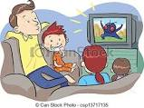

LE SOIR
Le soir à 7h.15 nous prenons le diner.
A 9 heures avec mes parents, mon père et ma mère, ma sœur aussi, nous regardons un beau film, tous ensemble devant l’écran du téléviseur.
Notes:
l’écran du téléviseur.

Slide 21
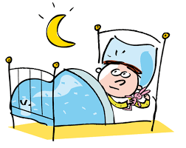
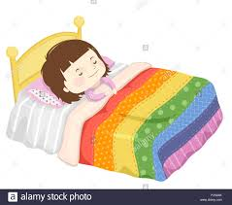
A dix heures nous allons dans
la chambre à coucher .
Nous nous couchons en nous disant :
« Bonne Nuit » !
.

Slide 22
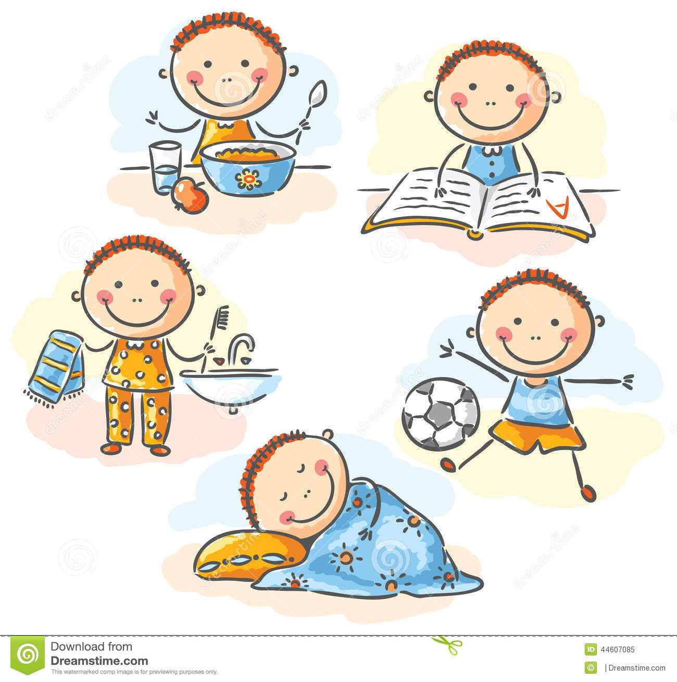
Que fait Paul?
Commentez les images en citant une heure pour chaque action.
Notes:
a la télévision

Slide 23
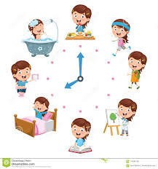
Commentez les images en racontant ce qu’elle fait et à quelle heure; imaginez un horaire précis pour chaque action, (pour chaque image)

Slide 24
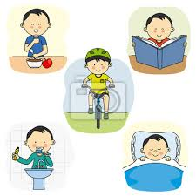
Répondez aux questions
Quand vous prenez le déjeuner?
Vous étudiez de quelle heure à quelle heure ?
Quand vous faites des promenades , et avec qui vous vous promenez?
Vous dormez à quelle heure?

Slide 25
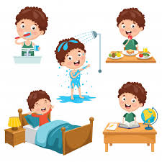
Commentez les images en utilisant les mots déjà
employés dans le texte.

